Slide 1
第3节 胚胎工程
二 胚胎工程技术及其应用

Slide 2
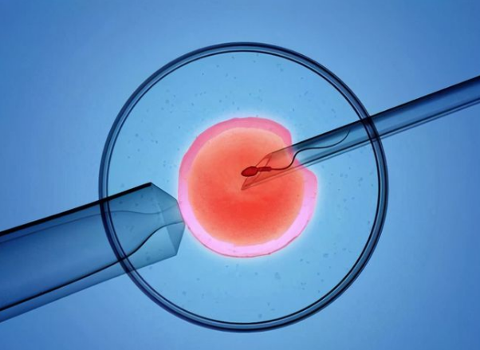
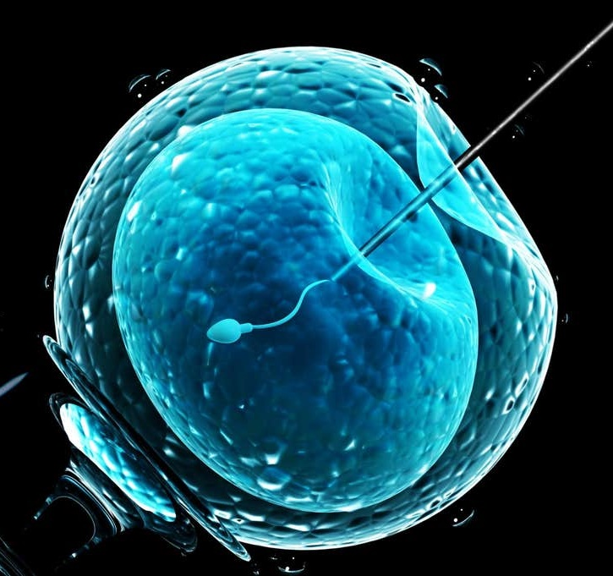
一 、体外受精
请同学们自主阅读教材P₆₀文字及图2-22，思考并回答下列问题：
1.体外受精技术主要包括哪几个步骤？
2.卵母细胞的培养的目的是什么？
3.离心的目的是什么？
4.精子与卵细胞如何完成体外受精？
5.受精卵如何培养？

Slide 3
雌性哺乳动物
雄性哺乳动物
1. 体外受精过程
卵母细胞的采集
精子的获取
01 卵母细胞的采集
卵母细胞
精子
成熟培养
获能
处理
02 精子的获取
成熟卵母细胞
获能的精子
03 受精
体外受精
受精卵

Slide 4


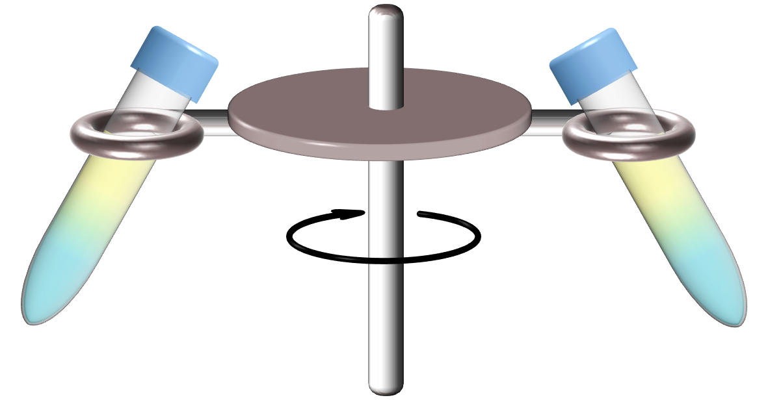
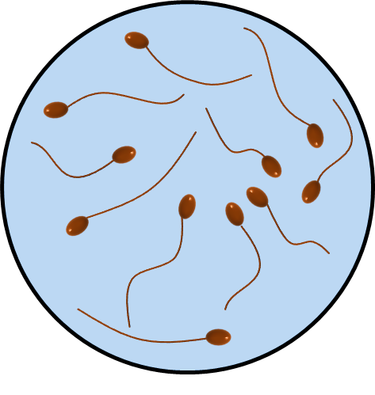
新鲜或解冻的精液
02 精子的获取
精子离心处理
获能精子
去除精浆（含有抑制精子获能的物质），以利于精子获能 (提取纯度较高的精子)
将精子培养在人工配制的获能液（肝素、Ca^{2＋}载体）中使其获能

Slide 5
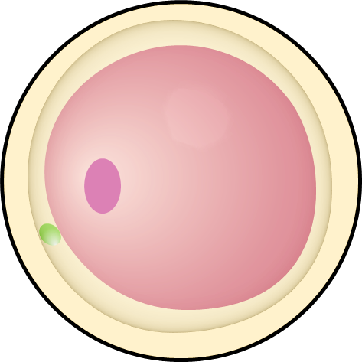

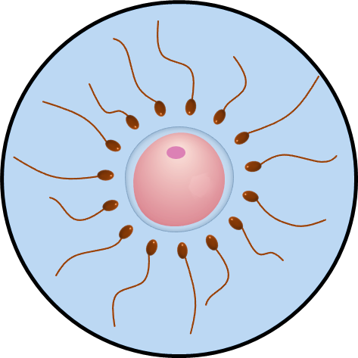
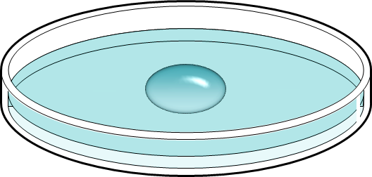
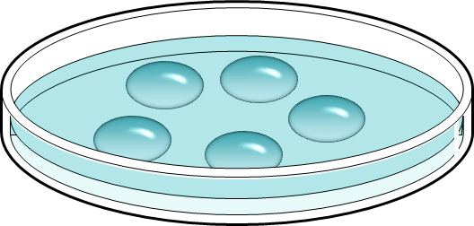
新鲜或解冻的精液
03 受精
MⅡ期卵母细胞
精子离心处理
获能精子
体外受精
一般情况下，可以将获能的精子和培养成熟的卵子置于适当的培养液中共同培养一段时间，来促使它们完成受精。
胚胎早期培养的基本条件:营养条件、环境条件是无菌、无毒的环境、适宜的温度、pH和渗透压、适宜的气体环境
受精卵

Slide 6

二 、胚胎移植
体外受精获得的受精卵可以在培养液中直接发育成犊牛吗?
请同学们自主阅读教材P₆₁₋₆₂，小组合作思考讨论完成问题。
1.胚胎移植的概念、移植条件、实质、地位是什么？
2.什么是供体和受体？供体和受体的选择标准是什么？
3.请用文字和箭头表示出胚胎移植的过程。
4.在胚胎移植前应该对受体进行怎样的处理?目的是什么？
5.如何进行超数排卵？目的是什么？
6.胚胎移植的意义。

Slide 7
1. 胚胎移植概念
体内受精、转基因、核移植、胚胎分割等
将通过体外受精及其他方式得到的胚胎，移植到同种的、生理状态相同的雌性动物的体内，使之继续发育为新个体的技术。
移植条件
供体与受体为同种、且生理状态相同
实质
早期胚胎在相同生理环境条件下空间位置的转移
地位
胚胎工程的最后一道“工序”

Slide 8
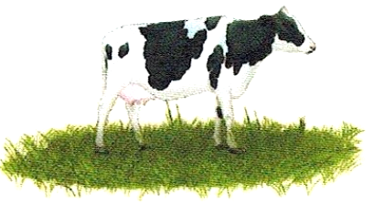
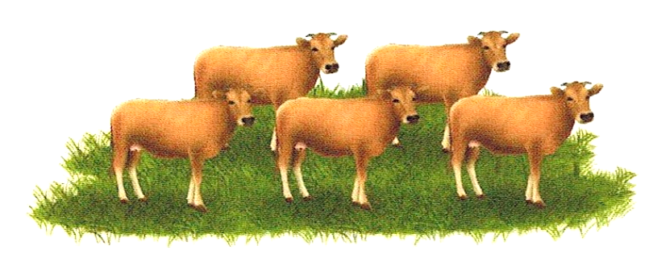
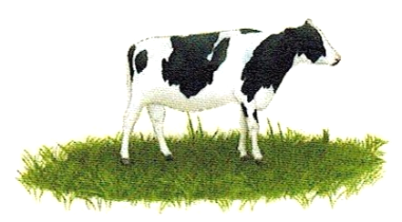
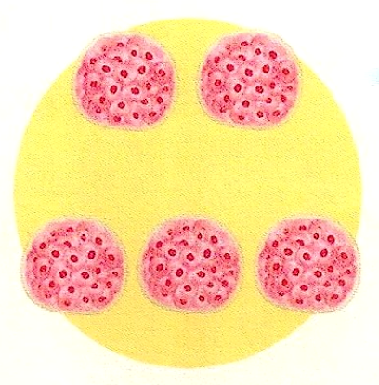

2. 胚胎移植过程
供体、受体的选择和处理
优良供体母牛
受体母牛
（遗传性状优良，生产能力强）
（有健康体质和正常繁殖能力）
配种或进行
人工授精
同期发情处理
超数排卵处理
受体发情
胚胎的收集
发情配种
或人工受精
胚胎移植
胚胎的检查
培养或保存
优良公牛
冲卵
对受体进行妊娠检查
收集胚胎并检查
胚胎的移植
正常繁殖或两三个月后进行另一次移植
移植后的检查
具有优良性状的后代

Slide 9
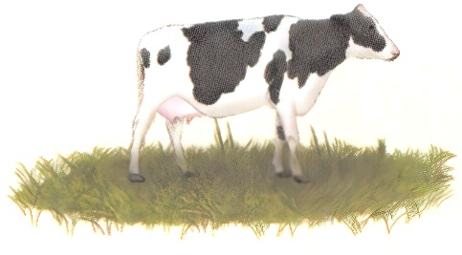
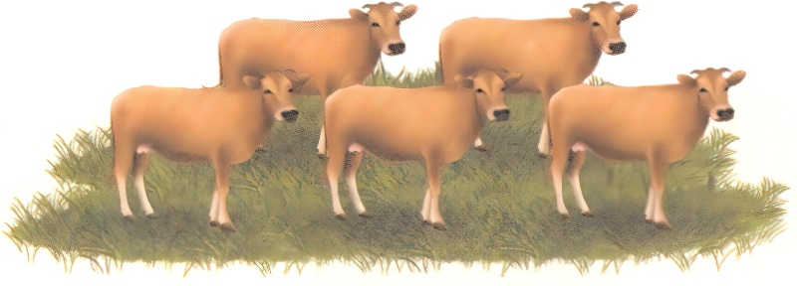
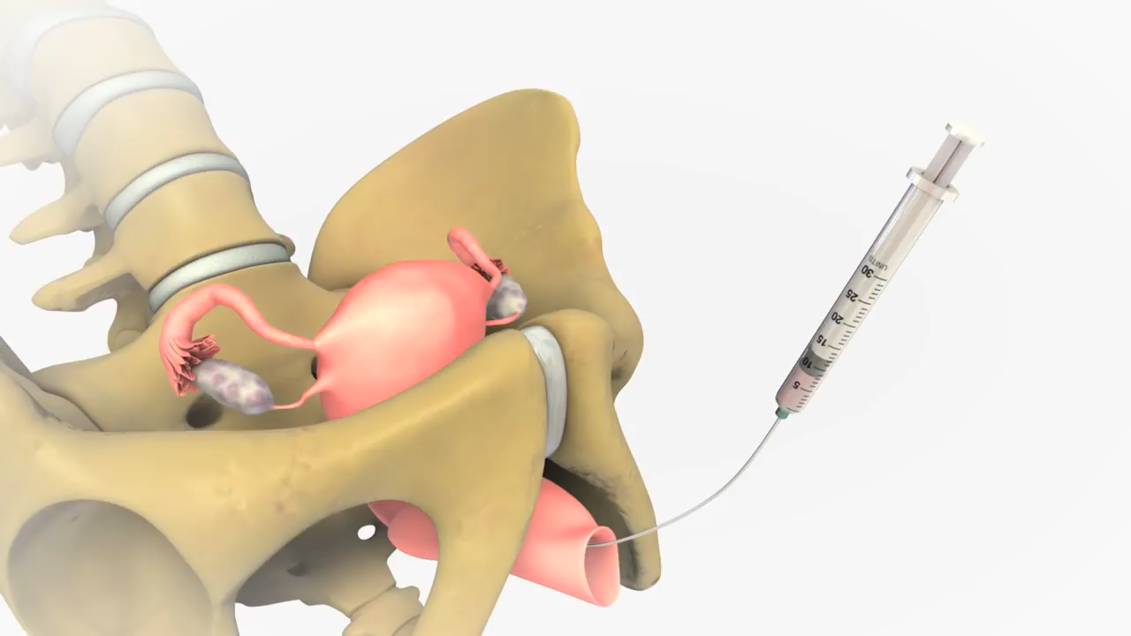
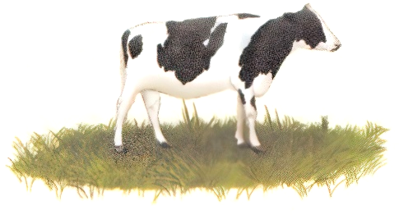
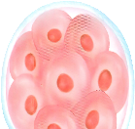
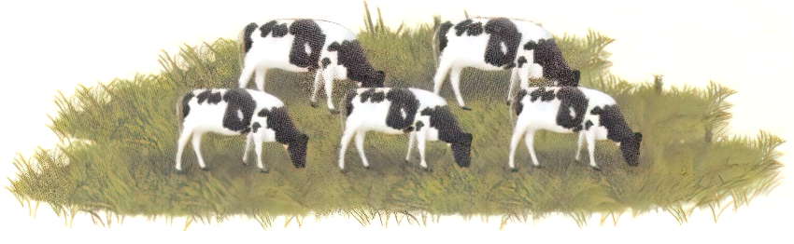
一般用激素处理使供体和受体同期发情，以便使受体适时处于可以接受外源胚胎的生理状态
优良供体母牛
（遗传性状优良、生产能力强）
受体母牛
（有健康的体质和正常繁殖能力）
进行同期发情处理
应用外源促性腺激素，诱发卵巢排出比自然情况下更多的成熟卵子
超数排卵
受体发情
发情配种或人工授精
移植胚胎
从输卵管或子宫角排出早期胚胎（早期胚胎处于游离状态，容易收集）
冲卵
优良公牛
收集胚胎并检查
对受体进行妊娠检查
正常繁殖或两三个月后进行另一次移植
具有优良性状的后代

Slide 10
2. 胚胎移植过程
注：
1.两次使用激素：
优良供体母牛
受体母牛
① 对受、供体进行同期发情处理
同期发情处理
② 用于供体的超数排卵（促性腺激素）
超数排卵处理
受体发情
发情配种
或人工受精
2.两次检查：
胚胎移植
优良公牛
冲卵
① 冲卵后，胚胎质量检查
② 移植后，是否妊娠检查
对受体进行妊娠检查
收集胚胎并检查
正常繁殖或两三个月后进行另一次移植
具有优良性状的后代

Slide 11

三、胚胎分割
请同学们自主阅读教材P₆₂₋₆₃，小组合作思考讨论完成问题。
1.什么是胚胎分割？需要什么设备？
2.什么时期的胚胎适合分割，分割时需要注意什么？
3.胚胎分割的理论依据是什么？特点、对象？胚胎分割有什么应用？
4.胚胎分割有哪些优点和不足？

Slide 12
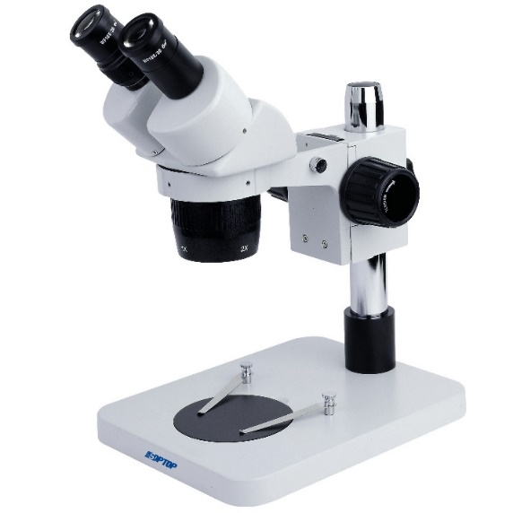
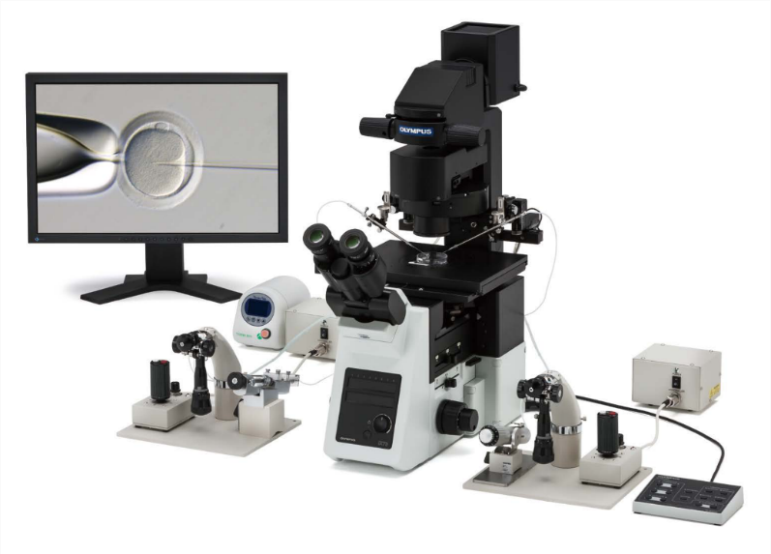
桑葚胚或囊胚
1. 胚胎分割概念
胚胎分割是指采用机械方法将早期胚胎切割成2等份、4等份或8等份，经移植获得同卵双胞胎或多胎的技术。
理论依据
早期胚胎细胞具有很强的分裂能力，并保持着细胞全能性。
后代具有相同的遗传物质，因此胚胎分割可以看做动物无性繁殖或克隆的方法之一。
特点
分割囊胚时，
要将内细胞团均等分割
对象
发育良好的、形态正常的桑葚胚或囊胚。
2. 工具
体视显微镜
显微操作仪

Slide 13
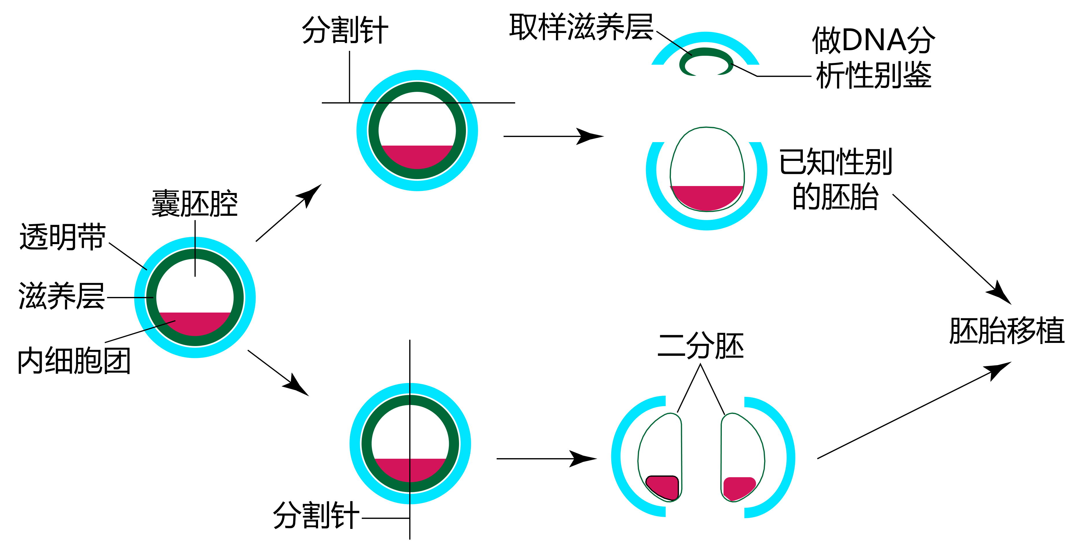
滋养层细胞发育成胎盘和胎膜，不发育成胎儿的组织或器官，不会对胎儿产生影响。
3. 胚胎分割操作程序
做DNA分析
鉴定性别
进行DNA分析的目的是进行遗传病筛查，以防止产生的后代具有严重的遗传病；进行性别鉴定，是为了人工筛选后代动物的性别。

Slide 14
4.胚胎分割的优点
（1）可以促进优良动物品种的繁殖，产生的遗传性状相同的后代是进行遗传学研究的宝贵材料。
（2）胚胎移植前，进行性别鉴定、遗传病筛查等，对于人工控制动物性别、动物繁育健康后代具有重要意义。
5.胚胎分割的局限性
（1）采用胚胎分割技术产生同卵多胎的可能性是有限的，分割次数越多，分割后胚胎成活的概率越小，目前仍然以二分胚胎的分割和移植效率最高。
（2）另外，还存在刚出生动物体重偏低，毛色、斑纹可能存在差异等问题。

Slide 15
步骤：
卵母细胞的采集、精子的获取、受精
体外
受精
体外受精技术的意义：
是提高动物繁殖能力的有效措施，还可以为胚胎移植提供可用的胚胎
胚胎工程技术及其应用
胚胎移植的概念：
胚胎
移植
胚胎移植的步骤
胚胎移植的意义：
充分发挥雌性优良个体的繁殖能力
胚胎分割的概念：
胚胎分割的基础：
细胞的全能性、每个细胞的细胞核内具有相同的遗传物质
胚胎
分割
胚胎分割的步骤：
选择胚胎、分割胚胎、胚胎移植
①促进优良动物品种的繁殖；
②产生遗传性状相同的后代是进行遗传学研究的宝贵材料；
③对于人工控制动物性别、动物繁育健康后代具有重要意义
胚胎分割的意义

